Slide 1
PyTorch-CATCH
CNNL后端算子适配

Slide 2
目录
背景知识
CATCH框架结构
MLU后端与算子注册
Tensor的存储结构
算子适配
整体逻辑
自动生成器与其模板
Descriptor与内存管理
从yaml到算子实现
算子调用
C++ -> Python

Slide 3
背景知识

Slide 4
CATCH框架结构
CATCH（Cambricon Accelerator for TorCH ）
pytorch_patches：对原生PyTorch的改动
test：算子与模块的测试
script：编译、安装的相关脚本
docs：文档
torch_mlu：CATCH的主要模块和功能

Slide 5
CATCH框架结构
torch_mlu：
tools：代码自动生成工具及其模板和yaml
core：python接口（包含使用mlu后端、调用自定义算子的接口）
csrc：主要的C++后端代码。
interface：由C++后端到Python的映射
aten：Tensor、算子和设备相关的核心代码
cnnl：cnnl层面的各种接口和模块的封装
core：Tensor、内存管理相关功能
device：设备相关功能
operators：算子实现与其二次分发

Slide 6
MLU后端与算子注册
CATCH通过向PyTorch添加patch的方式，在PyTorch中新增设备类型MLU。借助PyTorch原生分发机制，即可将大部分MLUTensor的计算任务自动分发到CATCH中。
算子通过torch::RegisterOperators的相关接口注册进入PyTorch的Dispatch中。未来也可能改用torch::Library的方式注册（自PyTorch1.6开始支持这种注册，但我们尚未使用）
当一个计算任务的输入Tensor的device为MLU时，PyTorch会查找Dispatch列表，并根据已经注册的算子，将其分发到CATCH中。
CATCH中，再次根据设备、运行库等情况，对其进行二次分发，进入BangC、CNML或CNNL，再调用对应的底层算子。

Slide 7
Tensor的结构
PyTorch中的Tensor包含四个层级：
Tensor -> TensorImpl -> Storage -> StorageImpl
其中Tensor和Storage是带有一些描述信息的指针，指向TensorImpl与StorageImpl的实例。而由于内存共享的相关机制，多个TensorImpl可以共享一套Storage，并通过Stride等方式进行访问。
CATCH中使用与之类似的结构，Tensor -> MLUTensorImpl -> Storage -> dataptr，但并未完全支持stride和内存共享等特性。

Slide 8
算子适配

Slide 9
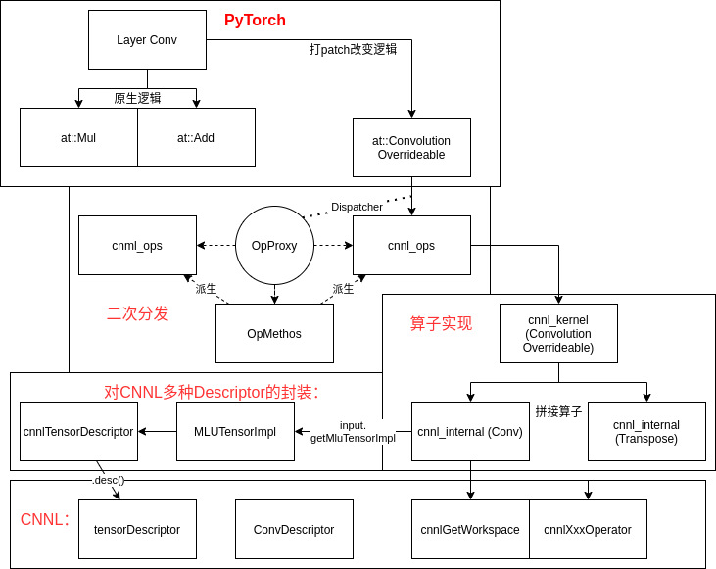
算子调用的整体逻辑
注：示例仅用于表示结构和相互关系。实际上目前conv已经不用patch改变逻辑了，直接使用了原生的convolution_overrideable

Slide 10
自动代码生成
catch/torch_mlu/tools/目录下是代码生成工具的相关模块。
代码生成操作是在编译框架之前完成的，根据目录中的yaml文件（yaml是算子的描述信息，包括函数名称和数据类型等），以及相应的模板，在CATCH框架的多个位置生成代码。代码生成完成后，才会进行编译和安装操作。
调用python setup.py clean将清空生成的代码，python setup.py install命令会先判断生成的代码是否存在，然后在生成代码后进行编译安装。
对生成代码的改动无法合入到仓库中，在重新安装之后就会被重置，因此如有需要改动的内容，需要添加到tools/template目录的对应模板文件里。

Slide 11
自动代码生成
自动代码生成主要完成重复性的工作，它生成的功能包括：
算子的头文件
算子向PyTorch的注册逻辑
算子分发进入不同后端仓库的逻辑。
自动求导、JIT的部分功能。
自动生成代码的template并不能当做头文件或CPP文件来使用，应将其视为用于生成代码的文本描述。目前由于生成逻辑比较简单，就使用了与生成文件同样命名的模板。（更严谨的做法应该是用一套描述符来指示文件名称）

Slide 12
Descriptor与内存管理
CNNL的Descriptor使用CATCH的cnnlXxxDescriptor类进行封装。
相关代码位于CATCH/torch_mlu/csrc/aten/cnnl的目录中。
cnnlXxxDescriptor类通常有set()方法和desc()方法，前者配置Descriptor，后者返回一个cnnl.h中的对应Descriptor，用于CNNL的算子调用。

Slide 13
Descriptor与内存管理
内存管理位于CATCH/torch_mlu/csrc/aten/core中。
实现在tensor_impl中，主要由cnnlMalloc进行自动的生成和获取。
cnnlMalloc对CNNL和CNRT中的内存分配、数据拷贝进行了封装。
（这是个并不优雅的方案，未来可能会修改使其只做malloc工作）
当需要获取片上地址时，对一个MLUTensorImpl调用cnnlMalloc方法就会给出对应的指针。如果内存未分配会自动分配。
（通常使用getMluTensorImpl(tensor)函数来获取一个Tensor的Impl）

Slide 14
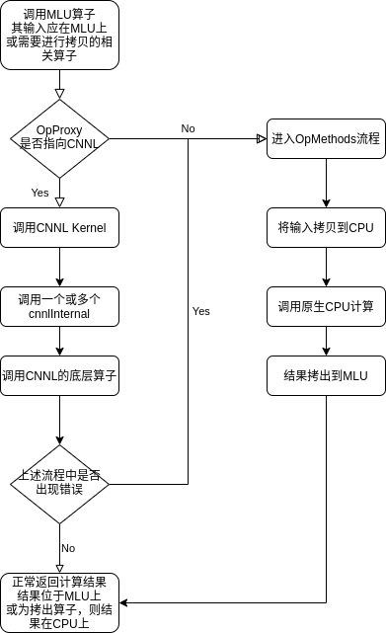
从yaml到算子实现
这里给出一个仅考虑CNNL分发
的算子调用逻辑，以及当计算过
程中发生错误的OpMethod调用

Slide 15
从yaml到算子实现
一个算子的实现层级：
op_methods：算子基类，以及出错后自动回转到CPU的逻辑
cnnl_ops：算子向训练方向的分发类，继承自OpMethods类，调用cnnl_kernel。
cnnl_kernel：与PyTorch算子相同粒度的实现，通常与PyTorch算子一一对应。
cnnl_internal：与CNNL底层算子同粒度的实现，通常一个internal包含一个CNNL算子的构建和运行的完整逻辑。
cnnl_kernel会调用一个或多个cnnl_internal来拼接实现PyTorch的算子。
有部分算子需要特定的descriptor。

Slide 16
从yaml到算子实现
自动代码生成工具根据yaml文件生成上述四个层级中的部分代码。
yaml文件的格式如下：
- name: (算子名称)
use_mlu_dispatcher: (一般为unboxed_only，自定义算子为custom)
derived_type: (bang，cnnl或cnml，多个后端用&&链接）
schema_string: (算子的描述符，需要与native_functions.yaml一致)
arguments: (参数的信息，每个参数的name前需要加-号)
- name:
type:
return_type: (返回值类型)

Slide 17
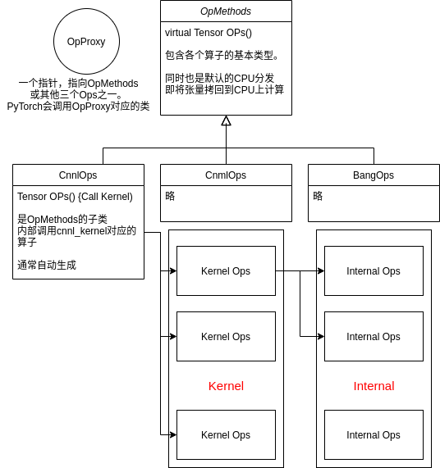
从yaml到算子实现
以下的部分需要手工完成：
op_methods.cpp
cnnl_kernel层级的算子拼接逻辑（cpp文件）
cnnl_internal.h及对应的算子实现。

Slide 18
算子的调用
算子通常都使用PyTorch的原生方式调用，由PyTorch的原生分发逻辑自动根据输入Tensor和相关参数分发到CATCH后端。
部分网络层原本由PyTorch拼接实现，而CATCH使用大算子实现的，会向PyTorch添加patch来改变拼接逻辑，提前分发到CATCH中。
一些PyTorch原生不存在的算子（如自适应量化），可以由C++到Python的接口转换，直接提供一个特殊接口实现。

Slide 19
C++ -> Python
使用PyTorch中的pybind实现C++与python的交互：
对名为_MLUC的py::module通过def(“func”, func)方法增加名为 “func”的python函数。
在Python端调用torch_mlu._MLUC.func即可。
相关代码位于CATCH/torch_mlu/csrc/interface中。

